Slide 1
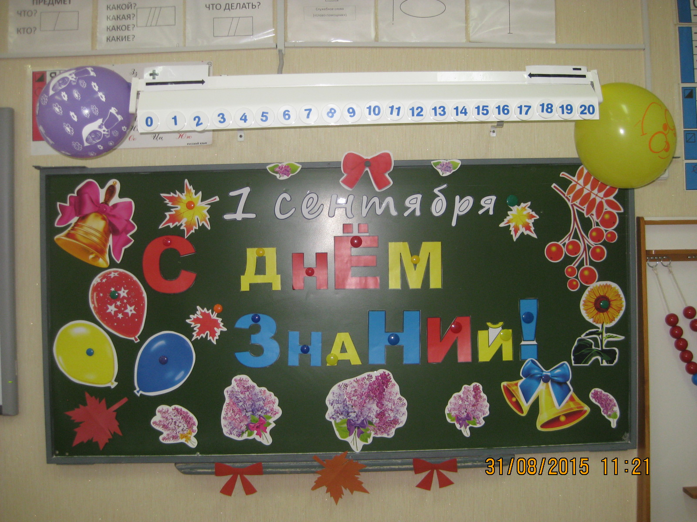

Slide 2
От всей души поздравляю вас с этим замечательным Днем Знаний. Хочу пожелать вам, чтобы предстоящий учебный год стал не скучным перечнем страниц из дневника, а рассыпался навстречу каждому из нас тысячей ярких мгновений: звонков, уроков, переменок, школьных мероприятий, интересного общения… Пусть 1 сентября принесет вам новые надежды и мечты, поможет вам получать новые знания и успешно провести еще один учебный год.

Slide 3
Надеюсь, все трудности мы преодолеем вместе. Будем не только учиться наукам, но и дружить. Ведь главное - чтоб каждый из вас стал хорошим, добрым человекам. Оглянитесь, вас 19 человек. И каждый хочет, чтобы у него был друг. Нет такого человека, который смог бы всю жизнь прожить один. Нам повезло: у каждого из нас в классе может быть 19 друзей. И это прекрасно!

Slide 4
Ребята, прочитайте эти замечательные стихотворения о Дне Знаний Сентябрь наступил, закончилось лето. Пришёл праздник знаний, учёбы, отметок. Школьные двери вновь распахнутся, Завтра учебные будни начнутся.

Slide 5
Ну а сегодня праздничный час! С праздником я поздравляю всех вас! Встретились снова, друзья и подруги. Наверное, много расскажут друг другу

Slide 6
О том, что увидели, где побывали И что с кем случилось, пока отдыхали, О том, что соскучились, может быть очень О том, что за лето испортился почерк. Десятком и сотней других новостей Надо порадовать срочно друзей ...

Slide 7
Сегодня нас всех вместе собрала школа, мы находимся в своём кабинете в кругу своих одноклассников. Сейчас мы кое-что выясним и узнаем скрытые подробности о каждом из вас. А помогут нам в этом ваша активность и аплодисменты.

Slide 8
Сегодня нас всех вместе собрала школа, мы находимся в своём кабинете в кругу своих одноклассников. Сейчас мы кое-что выясним и узнаем скрытые подробности о каждом из вас. А помогут нам в этом ваша активность и аплодисменты.

Slide 9
Аплодирует тот, кто … (учащиеся аплодируют) рад встрече с друзьями; нисколько не соскучился по школе; с радостью пошёл в школу; прочитал за лето много книг; настроился учиться на “4” и “5”; уже ждёт ближайших каникул; хочет спать и ни о чём другом думать пока не может; встал не с той ноги; уже побаивается предстоящих контрольных…

Slide 10
Молодцы! Вот видите, сколько интересного мы смогли узнать о каждом из вас. За первый класс мы с вами многое уже узнали друг о друге, но ещё больше нам предстоит узнать. А какими бы вы хотели видеть своих одноклассников? Какими они должны быть?

Slide 11
Мозговой штурм «Дружба – это …».
Что значит «дружба» и зачем она нужна людям?

Slide 12
Друг – человек, который связан с кем-нибудь дружбой («Толковый словарь русского языка» С. И. Ожегова). Дружба – близкие отношения, основанные на взаимном доверии, привязанности, общности интересов («Толковый словарь русского языка» С. И. Ожегова).

Slide 13
Как вы понимаете: взаимное доверие – привязанности – общность интересов –

Slide 14
Качества человека Какие бы качества вы не хотели видеть в своём друге? верный, отзывчивый, честный, внимательный, доброжелательный, равнодушный, эгоист, хвастливый, жадный, ленивый, завистливый

Slide 15
Наш народ придумал очень много пословиц и поговорок о дружбе. Давайте закончим пословицы и поговорки, которые вы видите на экране Не имей сто рублей, а имей … Друг познается … Новых друзей наживай, а старых … Нет друга - ищи, а найдешь – … Дружба, как стекло, разобьешь –…. Человек без друзей, что дерево …

Slide 16
Сейчас вы только учитесь дружить. Но чтобы дружба была крепкой, нужно соблюдать законы. Какие бы законы дружбы вы хотели бы предложить для нашего класса?

Slide 17
Законы дружбы Помогай другу в беде. Умей с другом разделить радость. Не смейся над недостатками друга. Останови друга, если он делает что-то плохое. Умей принять помощь, совет. Не обманывай друга. Не предавай друга. Относись к другу как к себе. Умей признавать свои ошибки.

Slide 18
Л. Измайлов “ Монолог о дружбе” (отрывок)
Что такое дружба? Каждый знает?
Может быть, и спрашивать смешно?
Ну а всё же, что обозначает
Это слово? Значит что оно?

Slide 19
Дружба – это если друг твой болен И не может в школу приходить, – Навещать его по доброй воле, Школьные уроки приносить.

Slide 20
Терпеливо объяснять задания, На себя взять часть его забот, Отдавать ему своё внимание Две недели, месяц или год…

Slide 21
Если друг твой что-то, к сожалению, Плохо сделал или же сказал, Надо честно, прямо, без сомнения, Правду высказать ему в глаза.

Slide 22
Может быть, понять он всё не сможет, Может быть, обидится он вдруг, Всё равно сказать ты правду должен, Ведь на то и нужен лучший друг.

Slide 23
Дружба в радости и дружба в ссоре, Друг последнее всегда отдаст. Друг не тот, кто льстит, а тот, кто спорит, Тот, кто не обманет, не продаст.

Slide 24
Игра «Это я, это я, это все мои друзья!»
Кто ватагою весёлой
Каждый день шагает в школу?
Кто из вас приходит в класс
С опозданием на час?

Slide 25
Кто мороза не боится, На коньках летит как птица? Кто из вас хранит в порядке Книжки, ручки и тетрадки?

Slide 26
Кто из вас, из малышей, Ходит грязный до ушей? Кто домашний свой урок Выполняет точно в срок?

Slide 27
Кто из вас, хочу узнать, Любит петь и танцевать?

Slide 28
Игра «Да» - «Нет».
1.Никогда не ходить в школу с невыученными уроками.
2.Никогда не решать задачи, списывать их у соседа.
3.Никогда не открывать учебники грязными руками.

Slide 29
4.Никогда не заканчивать четверть с плохими отметками. 5.Никогда не оставлять друга в беде. 6.Не смеяться над недостатками друга. 7.Прощать друга, мириться с ним.

Slide 30
Какое прекрасное слово – "дружба”! Произносишь его – и сразу вспоминаешь своего друга, с которым тебе интересно играть, читать новую книгу или посекретничать о своём. Друг – это любимая книга, которую читаешь, друг – это мама, которая обязательно поможет тебе в трудную минуту, друг – это школьный учитель, который поможет тебе заглянуть в тайны знаний, друг – это старый плюшевый медвежонок с оторванным ухом, который выслушает тебя, когда тебе будет плохо.

Slide 31
Памятка друзей Не отнимай чужого, поделись, чем можешь. Не дерись - это очень стыдно. Играй честно, не подводи и не обманывай своих товарищей. Старайся быть всегда аккуратным и вежливым. ПОМНИ! Ты не лучше всех, ты не хуже всех! Ты - неповторимый для самого себя, родителей, учителей, друзей. Чаще говори: давай дружить, давай играть, давай помогу. Не ябедничай - доносчику первый кнут. Будь добрым и щедрым на помощь, люби не только себя, но и других.

Slide 32
Заключительная часть. Подошёл к концу наш первый урок в новом учебном году. Я желаю всем вам крепкого здоровья, успехов в учёбе. Очень надеюсь, что в школе вы будете вести себя достойно, будете дружными. Пусть все ваши знания, полученные в школе, остаются при вас и помогают вам преодолеть жизненные трудности.

